Slide 1
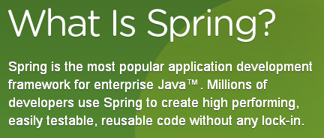
HBI PYK

Slide 2

MVC 디자인 패턴
정의
전통적인 GUI 애플리케이션을 구현할 때 사용되는 디자인 패턴이다.
사용자의 입력을 받아서 처리하는 부분과, 결과를 사용자에게 보여주는 부분을 완전 분리하여 관리하는 형태의 설계기법이다.
MVC Architecture
Controller
Model
DB
View
특징
처리작업의 분리로 인해 유지보수와 확장이 용이하다.
각 컴포넌트의 재 사용성이 높아진다.
초기 비용비용이 많이 들지만 유지,보수가 효과적이다.
웹 애플리케이션을 구현할 때 일반적으로 많이 사용하는 패턴이다.

Slide 3

웹 애플리케이션의 MVC 디자인 패턴
Architecture
Controller
서블릿
JAVA
DB
JSP
Model
View
Controller
서블릿이 Controller 역할을 담당한다.
Controller 역할
  클라이언트의 요청을 분석한다.
  분석된 요구사항을 바탕으로 필요한 Model를 호출한다.
  처리결과를 보여주기 위한 뷰파일을 선택한다.
View
주로 JSP 가 View 역할을 담당한다.
Model
DB연동과 같은 비즈니스 로직을 처리한다.

Slide 4
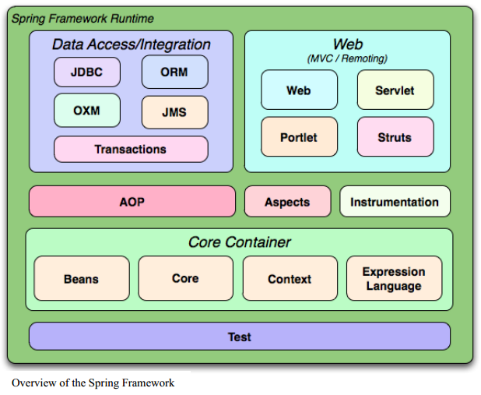
Spring framework Overview

Slide 5
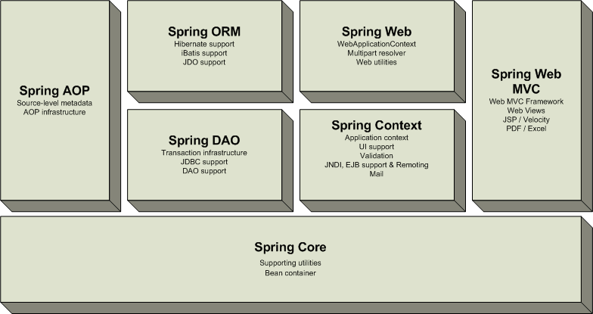
SpringFramework의 구성 모듈

Slide 6
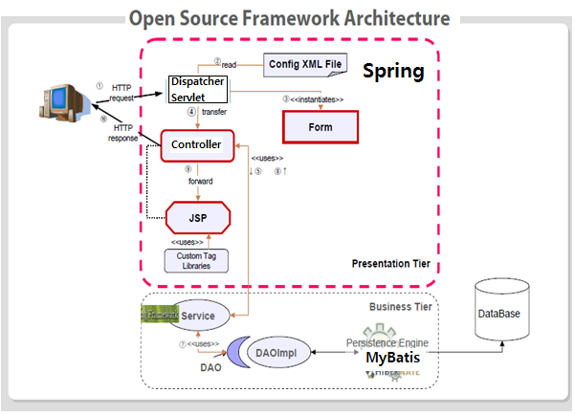

Slide 7
Package의 기능
Core Package
  Framework의 가장 기본적인 부분.
  bean container를 기능적으로 관리하는 것을 허용하는 의존성 삽입(DI 혹은 IoC) 기능을 제공. 기본적으로 Spring의 모든 빈은 Singleton이지만 이를 제거한 Factory Pattern도 제공.
Context Package
  bean에 접근하기 위한 방법을 제공, Context 생성을 하기 위한 지원을 추가해준다.
DAO Package
  반복적인 코드를 추상화하여 Database 접근 코드를 깨끗하고 간결하게 유지해준다.
  추가적으로 AOP모듈을 사용하여 Transaction Service를 제공한다.
ORM Package
  JDO, Hibernate, iBATIS를 포함하는 인기있는 ORM(object/relational mapping) API를 위한 통합 레이어를 제공한다. 이에 대해서도 Transaction 관리를 지원한다.
AOP Package
  AOP Programming을 위한 풍부한 기능을 제공하는 Package
Web Package
  파일업로드를 위한 multipart 요청의 처리, servlet listener를 사용한 context init, applicationContext와 같은 web기반 통합기능들을 제공, Webwork나 Struts에 대한 지원도 포함한다.
Web MVC Package
  Web application을 위한 Model-View-Controller 구현 물을 제공한다.

Slide 8
Spring Framework 기본 개념
(1) POJO (Plain Old Java Object)
다른 클래스를 상속받아서 만들어야 하는 클래스가 아닌 순수한 형태의 자바 클래스
(2) IoC(Inversion of Control)
제어의 역전이라는 뜻으로 개발자가 직접 객체를 언제 생성하고 없앨지 결정하는 것이 아니라 컨테이너에게 맡긴다는 뜻이다.
POJO 객체의 생성에서 생명주기의 관리까지를 IoC Container 에게 담당시킴으로써(XML 이용) 개발에 있어서 편의성과 재사용성의 극대화를 추구하는 개념
(3) AOP (Aspect Oriented Programming)
관점 지향 프로그래밍이란 뜻으로 기존의 객체지향언어에 의해 추구된 모듈화에 따라 많아진 중복된 코드라던지 공통된 처리에 관련한 것들을 관점으로 뽑아내어 공통으로 처리하는 방식

Slide 9
IoC (Inversion of Control)
Bean 의 관리
1) Spring 에서 BeanFactory가 기본 IoC 컨테이너이고, 보다 향상된 형태로 ApplicationContext라는 컨테이너도 지원하고 있다.
2) IoC 컨테이너에 의해서 Bean 의 생명주기가 관리된다.
3) 이렇게 관리되는 Bean 은 POJO 타입이고 싱글톤이다.
4) XML 설정을 통해서 각각의 Bean 들을 묶어주는데, 이를 wiring라고 한다.
5) 묶인 Bean 을 원하는 곳에 적용하는 것을 DI(의존성 주입) 이라고 부른다.

Slide 10
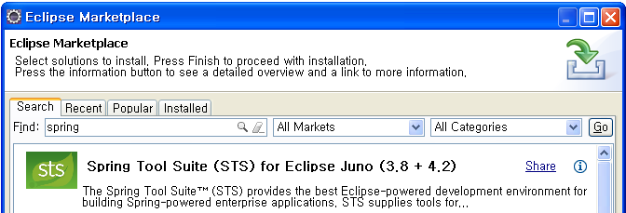
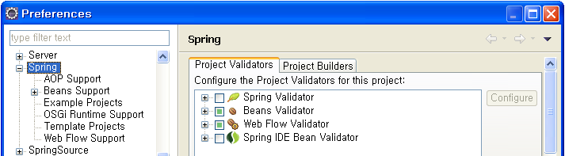
Spring 실습 환경 설정 및 예제 실행 방법
방법1 :
1) java jdk 설치 2) eclipse 설치
3) eclipse의 메뉴 중 help -> Eclipse Marketplace를 선택한 후 spring을 검색하여 STS를 다운 받는다.
다운 완료 후 이클립스 restart를 물으면 yes하면 된다.
제대로 spring이 이클립스에 셋팅되면 아래와 같은 화면을 볼 수 있다.

Slide 11
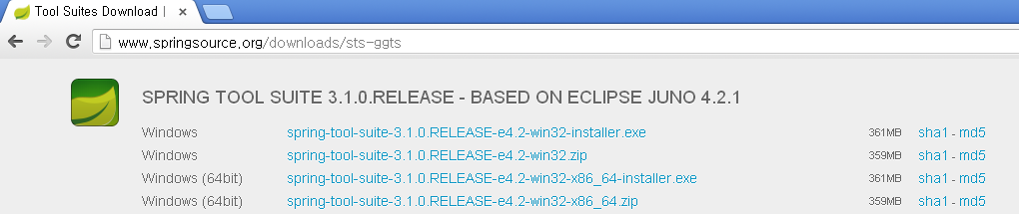
방법2:
1) java jdk 설치
2) http://www.springsource.org 에서
를 다운 받아 압축을 풀고 실행하면 이클립스가 포함된 스프링 실행환경이 완성된다.

Slide 12
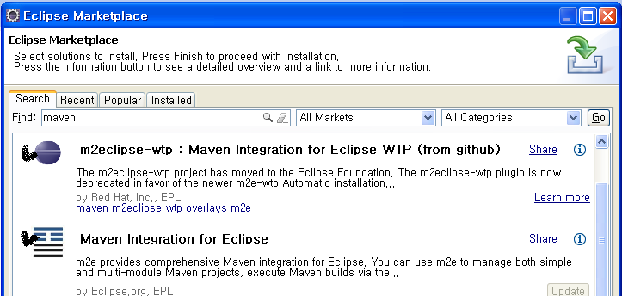
Maven 설치 후 사용하기
Maven 은 java project library를 관리하고 실행파일의 build를 책임지는 framework다.
Maven framework를 사용하려면 eclipse의 메뉴 중 help -> Eclipse Marketplace를 선택한 후 maven을 검색하여 다운 받는다.

Slide 13
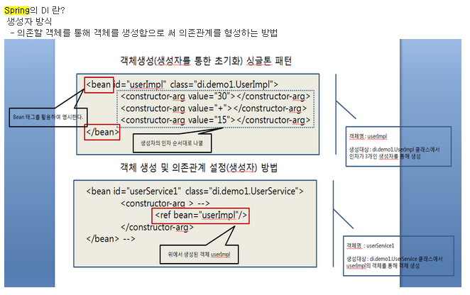

Slide 14
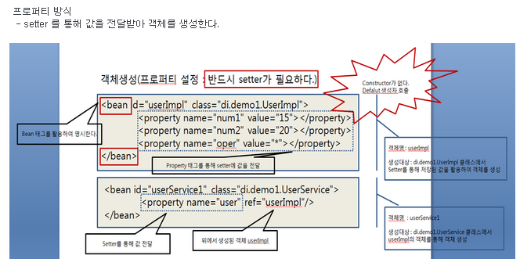

Slide 15
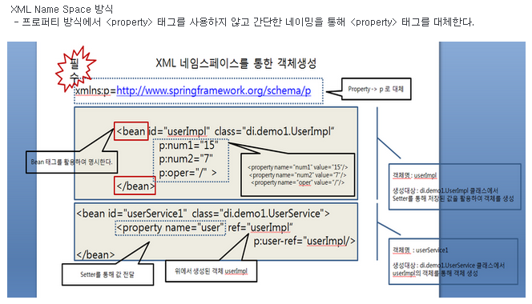

Slide 16
Bean XML 설정
1) scope 설정 : IoC Container 에 의해 관리되는 Bean의 기본 범위는 singleton이다.
이걸 scope 속성으로 다르게 지정하는 것이 가능하다.
<1> singleton(기본값) : IoC Container 내에서 유일한 객체로 생성하는 범위
<2> prototype : 호출때마다 객체가 따로 생성되는 방식
<3> request : 요청시마다 생성
<4> session : 세션마다 하나씩 생성
2) 객체 생성 메소드 지정 : Singleton 팩토리 클래스에는 생성자가 private 이므로 따로 객체 생성 메소드를 지정시 factory-method 속성으로 메소드명을 지정해줄 수 있다.

Slide 17
스프링 라이프 사이클
□ 특징:
스프링 컨테이너에 저장되는 빈 객체는 최소한 생성, 초기화, 소멸의 라이프 사이클을 갖게 됨.
스프링은 빈 객체의 생성, 초기화, 소멸뿐만 아니라 추가적인 단계를 제공하고 있으며, 이를 통해 라이프 사이클에 따른 빈 객체의 상태를 정교하게 제어.
스프링 라이프 사이클 순서 ----------------------------
1.빈 객체 생성
2.BeanNameAware.setBeanName() - 빈 이름 설정
3.BeanFactoryAware.setBeanFactory() - 빈 팩토리 설정
4.BeanPostProcessor의 초기화 전처리 - 초기화 전에 빈에 대한 처리
5.InitializingBean.afterPropertiesSet() - property설정(setter) 완료 후 실행
6.커스텀 init-method - 초기화 메서드
7.BeanPostProcessor의 초기화 후처리 - 초기화 후에 빈에 대한 처리
8.빈 객체 사용
9.DisposableBean.destory() - 객체가 소멸되기 전에 수행
10.커스텀 destory-method - 객체가 소멸되기 전에 사용자가 정의한 것 수행

Slide 18
DI (Dependency Injection)
의존성 주입이란 뜻으로 객체를 생성해서 필요로
하는 곳에 넣어주는 것을 뜻한다.
1) Constructor Injection (생성자 주입)
생성자에 필요 객체를 선언하고 멤버변수(Field)로써 객체를 사용하는 것을 말한다.
객체 생성시 자동으로 IoC 컨테이너가 관련 객체를 주입시켜준다.
2) Setter Injection (세터 메소드 이용 주입)
생성자 주입과 방식은 비슷하나 setter 메소드를 이용한다는 점이 차이점이다.

Slide 19
DI와 빈 객체를 위한 Annotation 설정
종류
<1> @Required : 필수 프로퍼티를 세팅할 때 사용
<2> @Autowired : 자동으로 똑같은 이름의 빈을 찾아서 주입해준다. (타입으로 찾음)
<3> @Qualifier("name") : bean설정에 <qualifier> 태그를 이용한 수식어로 특정 빈 지정 시 사용
<4> @Resource(name="testBean") : 특정 bean 이름을 지정 (JDK6,JEE5 이상)
@Resource 어노테이션은 어플리케이션에서 필요로 하는 자원을 자동 연결할 때 사용된다. 프로퍼티 및 설정메서드(Setter, Getter)등에 적용시키며 스프링 설정파일에 등록되어있는 빈 객체의 name 속성을 통하여 자동으로 주입된다. (@Autowired 어노테이션이 타입으로 자동 주입을 하는 반면, @Resource 어노테이션은 name속성을 통해 자동 주입을 실행한다
<5> @PostConstruct, @PreDestroy : 초기화, 소멸 시 사용될 메소드 지정
---- 이하는 <context:component-scan /> 태그로 사용 가능
<6> @Component : XML 설정없이 자동 빈 등록 @Component("name") 이름 지정 가능
<7> @Service : @Component 와 현재 다를 바가 없으나 차후 세부화 예정.
<8> @Repositary : 퍼시스턴스 영역의 Exception 을 번역해주는 기능 제공
<9> @Controller : Spring MVC 사용시 Controller에 설정
<10> @Scope("prototype") : 싱글톤이 아닌 것으로 scope 지정 시 사용

Slide 20
Bean 에서 특정 객체를 주입 받기 위한 설정
Bean에서 특정 객체가 필요할 경우 관련 인터페이를 구현함으로써 객체를 자동으로 주입받을 수 있다.
1) BeanFactoryAware : BeanFactory 객체를 제공
2) BeanNameAware : Bean의 id값을 제공
3) ApplicationContextAware : ApplicationContext를 제공
4) MessageSourceAware
5) ApplicationEventPublisherAware
6) ResourceLoaderAware
7) BeanPostProcessor : Bean이 생성될 때 호출되는 메소드를 제공

Slide 21
AOP (Aspect Oriented Programming)
1) Aspect : 관점이란 뜻으로 트랜젝션, 보안, 로깅 처럼 공통적으로 쓰이는 부분들에 개입하는 것을 모듈화한 것.
2) Join point : 클래스의 객체 생성 시점, 메소드 호출 시점, Exception 발생 시점 등
AOP가 개입되는 시점을 말한다.
3) Advice : 특정한 join point에서 interceptor 형태로써 다양한 기능을 제공하는 것을 뜻함.
<1> Before advice : 메소드 호출전의 기능 제공
<2> After returning advice : 모든 메소드 실행이 다 끝나고 난 뒤 기능 제공
<3> After throwing advice : 익셉션이 던져졌을 때 기능 제공
<4> After (finally) advice : 익셉션 발생이 됐던 안됐던 간에 기능 제공
<5> Around advice : 가장 강력한 advice 로써 메소드 시작부터 마지막까지 두루 기능을 제공하는 것이 가능
4) Pointcut : 정규 표현식이나 AspectJ의 문법 등으로 실제로 적용되는 join point 를 선언.
5) Weaving : 실제 aspect 객체와 대상 객체를 컴파일 시나, 로딩 시나, 실행 시에 합쳐주는 것을 뜻한다.
6) Target : 실제 advice를 받는 객체로써 대상을 뜻한다.

Slide 22
Spring에서의 JDBC 처리
http://static.springsource.org/spring/docs/3.0.x/api/ 참조
JdbcDaoSupport클래스는 간결한 데이터베이스 소스를 지원하기 위해 JdbcTemplate 클래스를 지원하고 있다. JdbcTemplate클래스는 JDBC작업을 할 때 정형화된 코드를 내장하고 있기 때문에 반드시 필요한 것들만 전달해 주면 데이터베이스에 연결, PrepatedStatement객체생성, SQL실행등을 담당해 준다.
JdbcTemplate객체를 사용하기 위해서는 getJdbcTemplate()를 호출하면 된다
dataSource속성을 가지고 있기 때문에 이 클래스를 설정파일에 등록할 때는 dataSource속성에 dataSource태그의 참조를 * 입력해 주면 된다. 즉, JdbcDaoSupport 클래스는 JdbcTemplate객체와 dataSourc객체를 모두 사용할 수 있는 객체가 된다. JdbcTemplate 을 사용하면 Connection, PreparedStatement, ResultSet 등에 대해 스프링이 제어를 해 주기 때문에 개발자는 좀더 간결한 데이터베이스 코드를 사용할 수 있게 된다.

Slide 23
스프링 MVC 란?
스프링이 직접 제공하는 서블릿 기반의 MVC 프레임워크이다. 스프링 서블릿 또는 스프링 MVC라고 부른다.
프론트 컨트롤러 역할을 하는 DispatcherServlet을 핵심 엔진으로 사용한다. 스프링이 제공하는 AOP, 트렌젝션 처리,
DI 등의 기능을 그대로 사용하면서 MVC 패턴의 기반하여 웹 어플리케이션을 개발할 수 있다.

Slide 24
스프링 MVC의 구성 요소
DispatcherServlet : 클라이언트의 요청을 전달받는다. Controller에게 클라이언트의 요청을 전달하고, Controller가 리턴한 결과값을 View에 전달하여 알맞은 응답을 생성하도록 한다.
HandlerMapping : 클라이언트의 요청 URL을 어떤 Controller가 처리할지를 결정한다.
Controller : 클라이언트의 요청을 처리한 뒤, 그 결과를 DispatcherServlet에 알려준다.
ViewResolver : Commander의 처리 결과를 보여줄 View를 결정한다.
View : Commander의 처리 결과를 보여줄 응답을 생성한다

Slide 25
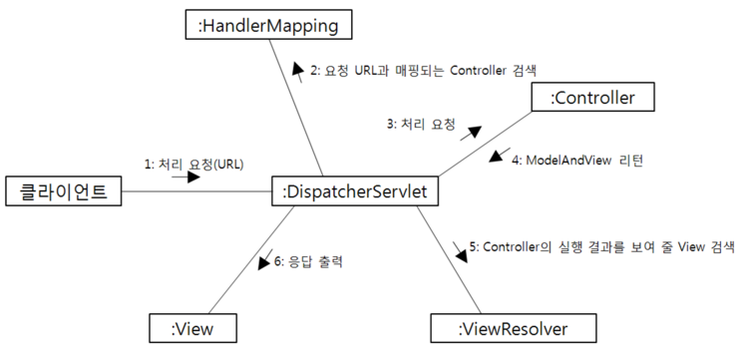
구성 요소 간의 메시지 흐름

Slide 26
각 흐름을 간략하게 정리하면…
-.클라이언트의 요청이 DispatcherServlet에 전달된다.
-. DispatcherServlet은 HandlerMapping을 사용하여 클라이언트의 요청이 전달될 Controller 객체를 구한다.
-. DispatcherServlet은 Controller 객체의 handleRequest() 메소드를 호출하여 클라이언트의 요청을 처리한다.
-. Controller.handleRequest() 메소드는 처리 결과 정보를 담은 ModelAndView 객체를 리턴한다.
-. DispatcherServlet은 ViewResolver로부터 처리 결과를 보여줄 View를 구한다.
-. View는 클라이언트에 전송할 응답을 생성한다.

Slide 27
기본적인 Spring MVC 설정 잡기
1) web.xml 에 DispatcherServlet 의 설정을 잡는다. (이 곳의 name이 name명-servlet.xml 파일이 설정파일이 된다)
2) HandlerMapping 을 이용 URL 과 Bean의 name 속성을 같은 것으로 설정한다.
<bean id="beanName" class="org.springframework.web.servlet.handler.BeanNameUrlHandlerMapping" />
참고) 만약 이 설정을 넣지 않으면 자동으로 이 HandlerMapping 이 적용된다.
3) Spring 설정 파일에 name에 URL 을 입력하고 class에 Controller 를 지정한 뒤 작성한다.
4) Controller 에서는 ModelAndView 객체를 생성해서 직접 갈 곳을 지정해준다.

Slide 28
HandlerMapping 구현 클래스
1) SimpleUrlHandlerMapping : 패턴과 컨트롤러 이름을 비교하여, URL 이 패턴에 매칭될 경우 지정 컨트롤러 사용
2) BeanNameUrlHandlerMapping(default) : URL 과 일치하는 bean 이름의 컨트롤러 사용
3) ControllerClassNameHandlerMapping : URL 과 매칭되는 클래스 이름을 갖는 빈을 컨트롤러 사용
4) DefaultAnnotationHandlerMapping : @RequestMapping 어노테이션을 이용 컨트롤러 사용
참고) web.xml에 <url-pattern> 을 '/path/*' 같이 설정을 할 경우 전체 경로를 다 사용하고 싶으면 HandlerMapping 설정시 <property name="alwaysUseFullPath" value="true" /> 를 넣어서 설정을 잡는다.
참고2) 복수개의 HandlerMapping 구현 시 property 로 order 를 넣어서 순서를 정해줄 수도 있다.

Slide 29
Controller 구현 클래스
1) Controller, AbstractController : 단순 처리용
2) AbstractCommandController : 요청 파라미터를 객체에 자동으로 저장해 주고 검증기능 제공한다.
3) SimpleFormController : 폼을 출력하고 폼에 입력한 데이터를 처리할 때 사용
4) AbstractWizardFormController : 여러 페이지에 걸쳐 데이터 입력 시 사용
5) ParameterizableViewController, UrlFilenameViewController :
단순히 뷰로 바로 전달할 때 사용

Slide 30
ViewResolver 구현 클래스
1) InteralResourceViewResolver(default)
: JSP 나 tiles(1.x) 연동 위한 View 객체를 리턴
2) VelocityViewResolver
: Velocity 연동을 위한 View 객체를 리턴
3) BeanNameViewResolver
: 뷰 이름과 똑같은 이름의 Bean 객체를 View 로 이용
4) UrlBasedViewResolver
: tiles 2.x 를 쓸 경우 View 로 Tiles viewname 을 이용

Slide 31
Validator 와 Errors
1) Validator 인터페이스를 상속받은 클래스로써 command(form)에 들어오는 값들에 대한 검증이 가능하다
2) 주요 메소드 (Validator 인터페이스를 상속받는 클래스에서 구현하는 메소드)
<1> boolean supports(Class clazz) : 인자값으로 들어오는 클래스가 검증대상인지 확인하는 메소드
<2> void validate(Object target, Errors errors) : 실제 검증 메소드
(타켓은 command 객체이다)
a. ValidationUtils 클래스를 통해서 데이터의 검증을 한다.
혹은 Errors 를 이용해 에러를 저장한다.
b. 이렇게 저장된 오류는 jsp 화면에서 <form:errors> 를 이용해
오류를 보여주는 것이 가능하다.
c. Errors 에는 전체적인 오류를 저장하기 위한 reject 메소드와 특정
필드에 대한 오류를 저장하기 위한 rejectValue 메소드가 있다.
3) command 가 쓰이는 Controller xml 설정에 프로퍼티로써 validator 를 적용시켜야 한다.
ex) <property name="validator" ref="reboardValidator"></property>

Slide 32
Annotation 을 이용한 Controller 셋팅
1) XML 셋팅 <context:component-scan base-package="" />
2) 종류
<1> @Controller : 대상 컨트롤러 클래스의 위에 선언
<2> @RequestMapping : 처리할 주소(value) 및 HTTP METHOD 지정
ex) @RequestMapping(value="/index.spring",
method=RequestMethod.GET)
<3> @RequestParam("parameterName") : 요청 파라미터를 인자 값으로
선언 시 사용
<4> @ModelAttribute("commandName") : 인자값에 선언 시 요청 파라미터
들을 받 는 커맨드 객체로 사용,
메소드 위에 선언 시 뷰에 세팅될 커맨드객체로 사용
<5> @SessionAttributes("commandName") : 클래스 위에 선언하여 세션에
커맨드 객체 저장

Slide 33
Controller 클래스의 메소드 선언
<1> 인자타입(parameter type)으로 사용 가능한 타입
a. HttpServletRequest, HttpServletResponse, HttpSession
b. java.util.Locale : 현재 지역정보
c. InputStream, Reader : 요청 컨텐츠에 직접 접근
d. OutputStream, Writer : 응답 컨텐츠로 사용
e. @RequestParam 을 이용한 파라미터 명시
f. Map, ModelMap : 뷰에 전달할 데이터 저장용
g. Command Class : @ModelAttribute 를 사용시 이름이 지정되고, 지정하지 않으면 클래스명이 지정됨(앞글자 소문자)
h. Errors, BindingResult : 커맨드 클래스 바로 뒤에 위치해야 함.
유효성 체크 위해 사용
i. SessionStatus : 폼 처리 완료 시 호출하기 위해 사용 @SessionAttributes 와 같이 사용

Slide 34
return type으로 사용 가능한 타입
a. ModelAndView : 일반적인 컨트롤러 메소드의 리턴 객체
b. Map : 뷰에 전달할 데이터의 집합체,
view 이름은 요청 URL로 결정
(RequestToViewNameTranslator)
c. String : view 이름으로 처리
d. void : 직접 응답 처리시

Slide 35
Transaction
(1) ACID : 트랜젝션에서 추구했던 기본 4요소
(2) 프로그램적인 트랜젝션
(3) 선언적인 트랜젝션

